Slide 1
Demografické statistiky (sčítání lidu, etnicita, náboženství) v Československu v 1. polovině 20. století
Jiří Němec
Historický ústav FF MU

Slide 2
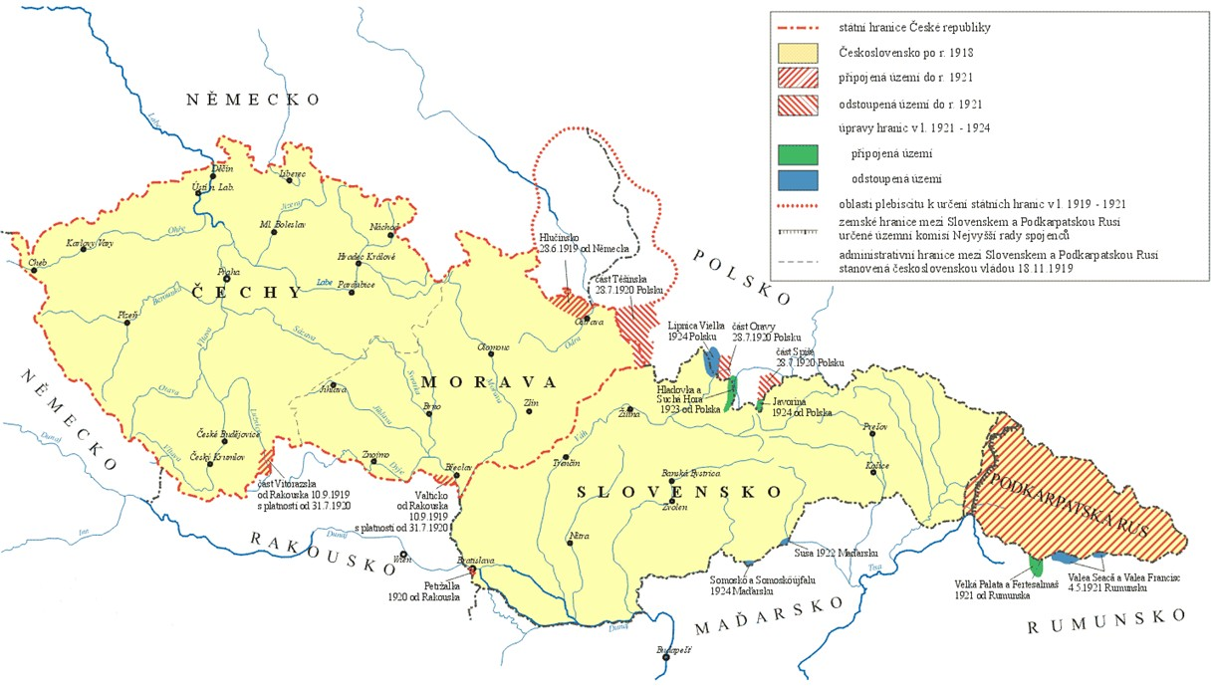
Vznik československého státního území (1918-1921/4)

Slide 3
Představa středoškolského profesora a autora zeměpisných atlasů dr. Františka Macháta o území československém státu (1918-1920)

Slide 4
Počet obyvatelstva v Československu 1918-1938 (Statistická příručka Republiky československé. Praha 1932)
 | rozloha v km2 | 1921 | 1930
Republika československá | 140 446 | 13 612 424 | 14 726 158
Čechy | 52 065 | 6 670 610 | 7 106 766
Morava a Slezsko | 26 803 | 3 338 977 | 3 563 157
Slovensko | 48 950 | 2 998 244 | 3 330 885
Podkarpatská Rus | 12 628 | 604 593 | 725 350

Slide 6
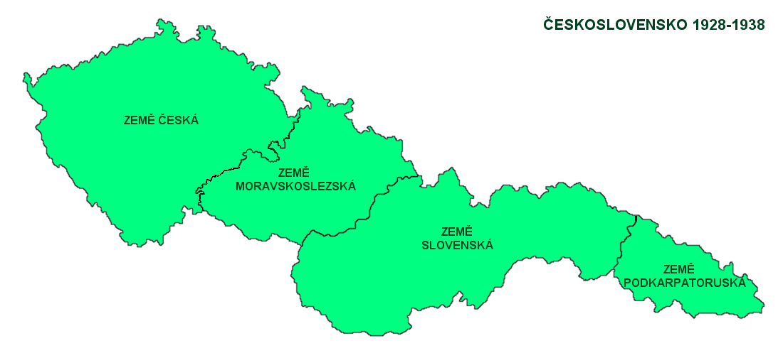
Správní uspořádání RČS župní zřízení 1920-1928 21 žup: 9 Čechy, 5 Morava, 1 Slezsko, 6 Slovensko, Podkarpatská Rus neustaveno vzhledem k autonomii (v českých zemích neuskutečněné) zemské zřízení 1928-1938 (čtyři země)

Slide 7
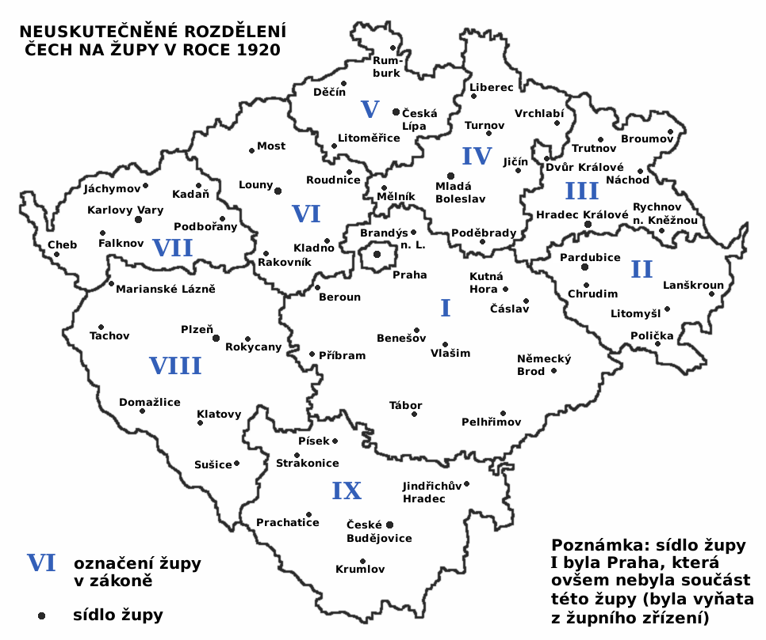
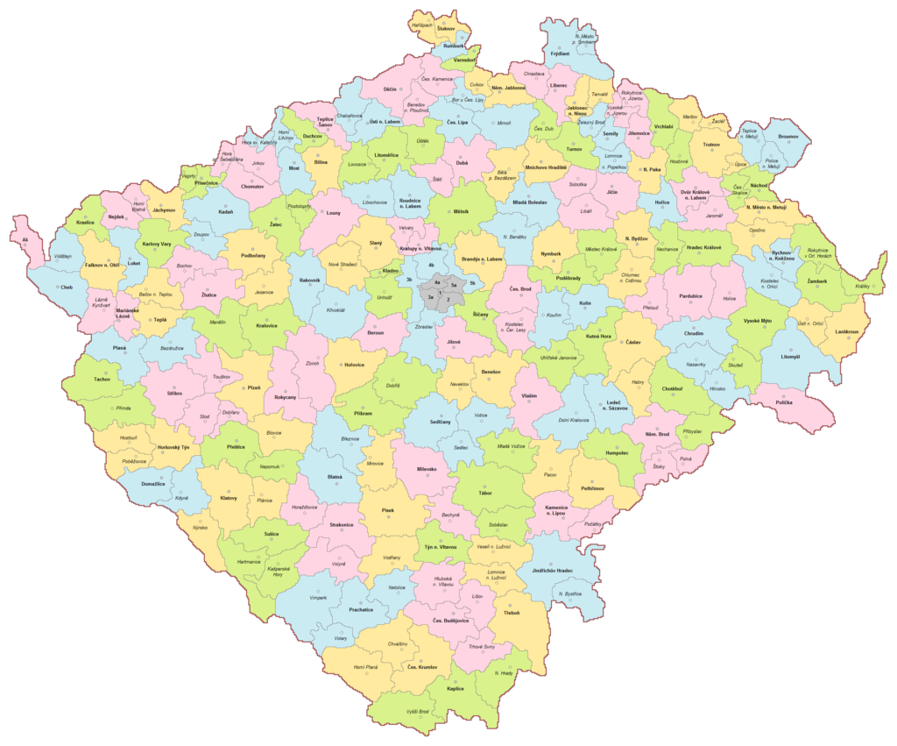
Příklad neuskutečněného župního zřízení v Čechách a srovnání se stavem v roce 1938 (politické okresy)

Slide 8
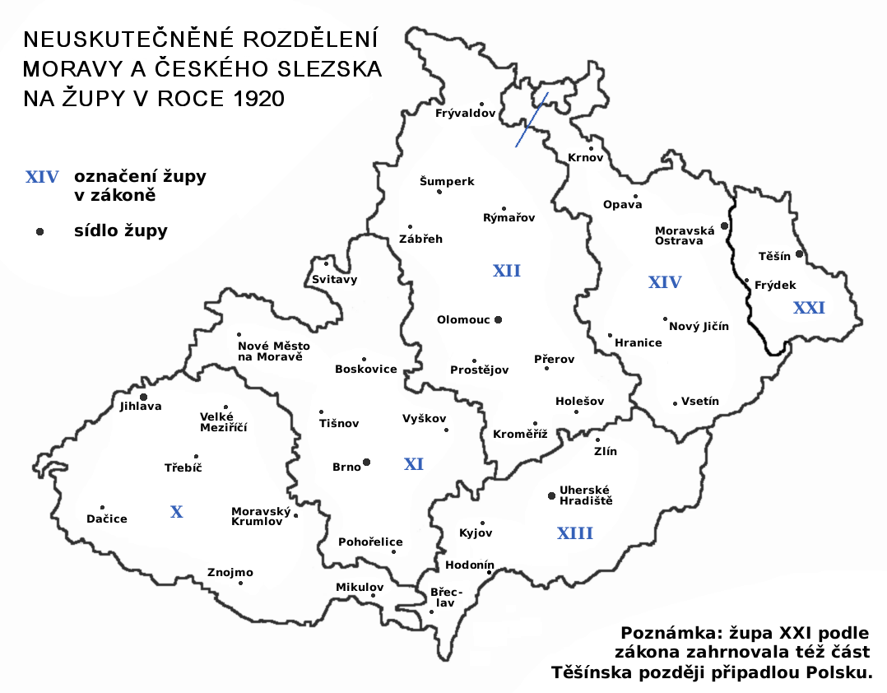
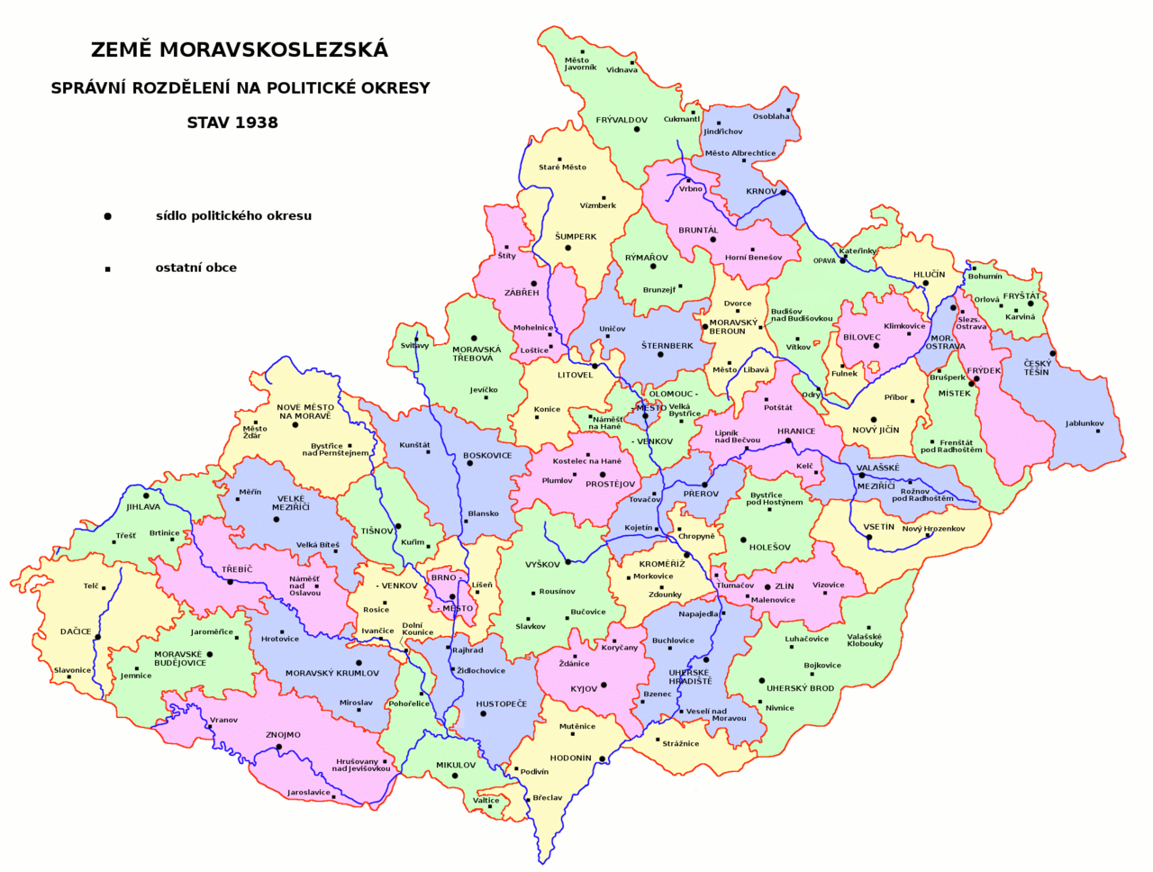
Příklad neuskutečněného župního zřízení na Moravě a ve Slezsku a srovnání se stavem v roce 1938 (politické okresy)

Slide 9
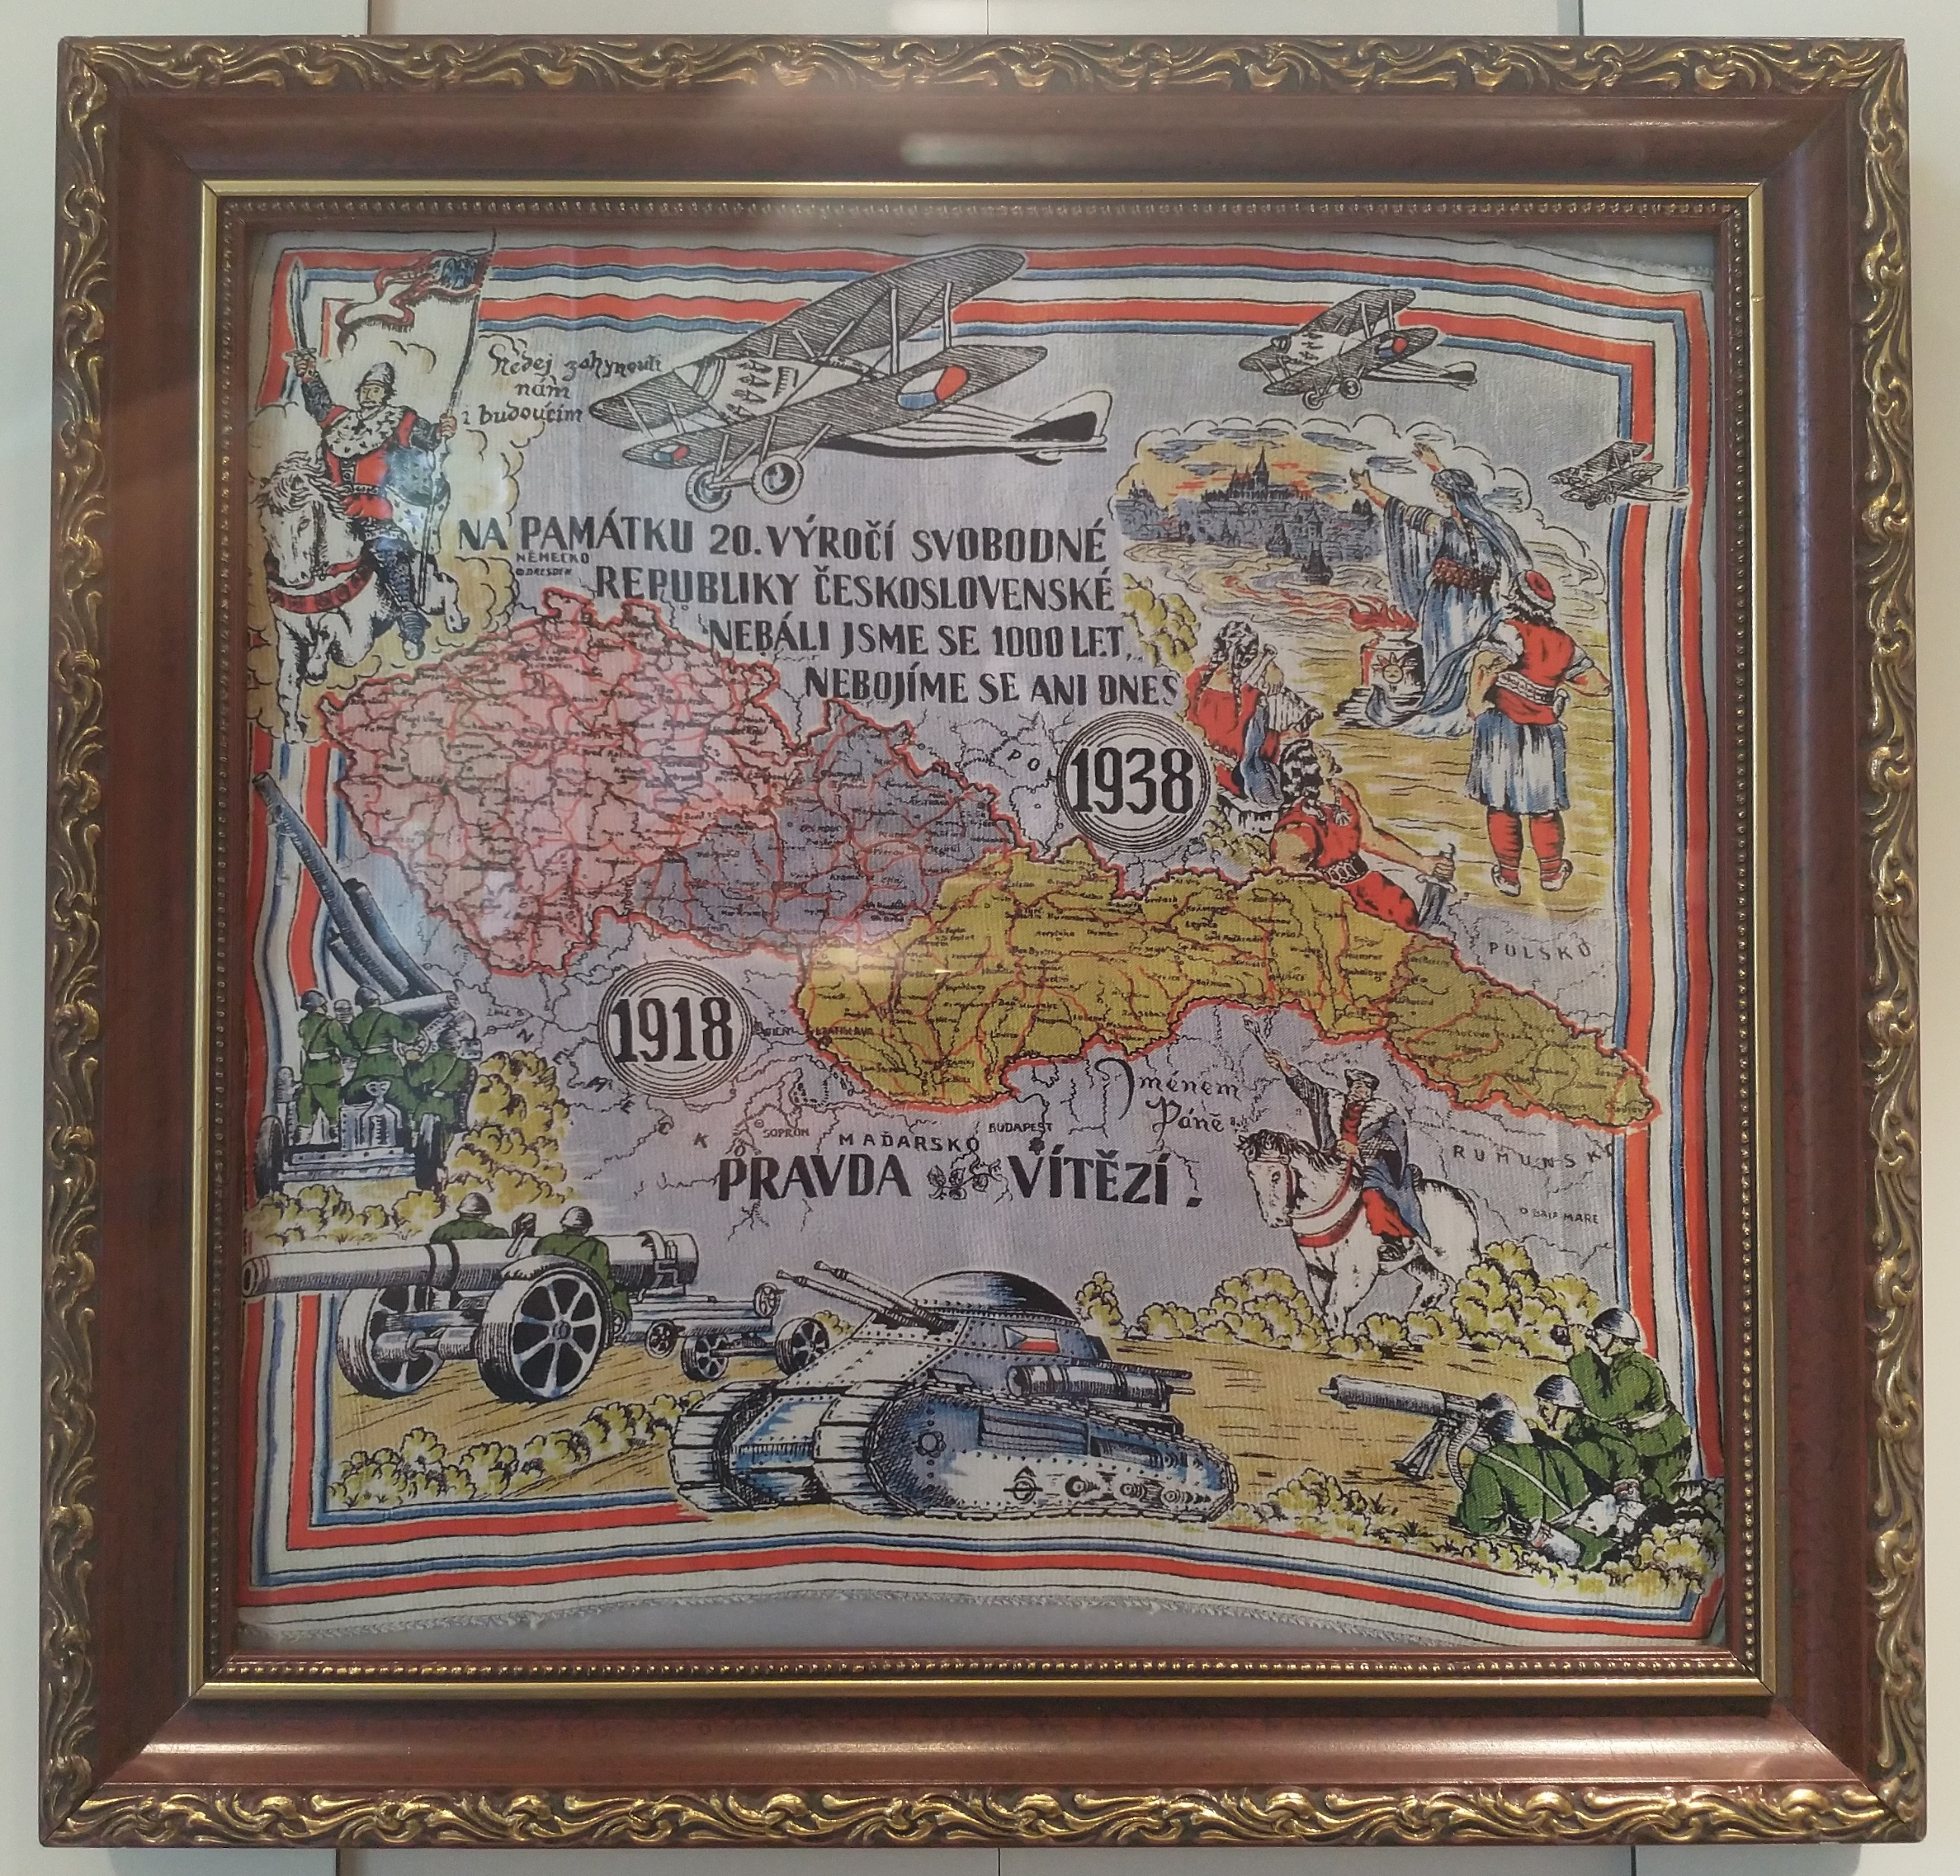
Dekorativní šátek (1938) Památník E. Beneše Sezimovo Ústí

Slide 10
RČS a sousedé (1930)

Slide 11
Republika Československá a sousedé Počet obyvatel (1930)
 | 1930 (v mil.)
Československo | 14,7
Německo | 65,1
Rakousko | 6,7
Polsko | 31,5
Maďarsko | 8,7
Rumunsko | 18,0

Slide 12
Deset největších měst RČS
 |  | 1930 (v tis.)
1. | Hlavní město Praha | 838
2. | Zemské hlavní město Brno | 264
3. | Aglomerace ostravská (Moravský Ostrava + Slezská Ostrava) | 175
4. | Bratislava (aglomerace) | 124 (143)
5. | Plzeň (aglomerace) | 114 (121)
6. | Liberec (aglomerace) | 39 (72)
7. | Košice | 70
8. | Olomouc | 66
9. | Ústí nad Labem (aglomerace) | 44 (63)
10. | České Budějovice (aglomerace) | 44 (56)

Slide 13
Velká města na Slovensku a v Podkarpatské Rusi
 | 1930 (v tis.)
Užhorod (aglomerace) | 27 (33)
Mukačevo (aglomerace) | 26 (29)
Trnava | 24
Nové Zámky | 22
Prešov | 22
Nitra | 21

Slide 14
Národnostní statistika
Jak nejlépe zjistit, jak jsou početné jednotlivé národy rakouského císaře?
Je národnost objektivní faktor nebo subjektivní?
Od roku 1880 se během sčítání lidu v Rakousku-Uhersku uváděla obcovací řeč. Šlo o takový jazyk, kterou občan používal při běžné komunikaci na veřejnosti. Podle toho se usuzovalo na příslušnost k určité národnosti.
V národnostně smíšených oblastech ale člověk užíval ke komunikaci nikoliv svůj mateřský jazyk, ale spíše jazyk většiny a veřejných úřadů. Statistika proto není přesná. Určitý obraz o národnostních poměrech dává.
Teprve v republice byla od prvního sčítání po Velké válce v roce 1920 zvolena mateřská řeč. Byla považována za objektivní vnější kritérium kmenové, tedy národnostní příslušnosti. Ovšem u smíšených rodin, rodin národnostně nevyhraněných a u židovské národnosti problém přetrvával. Národnost jako výraz subjektivní volby je ve statistice záležitostí relativně nedávnou.

Slide 15
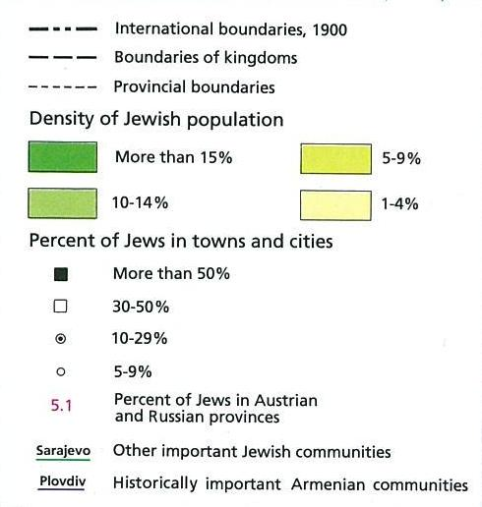
Židé ve středovýchodní Evropě (1900)

Slide 16
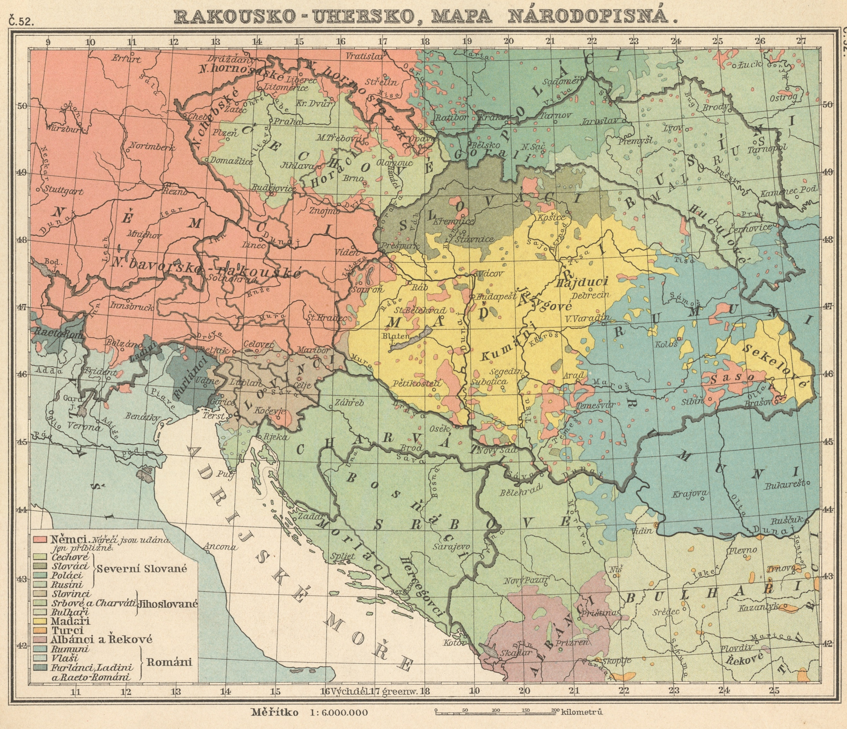
Jazykově-etnické poměry ve střední Evropě poč. 20. století
Kdo jsou Češi?
Podle učebnice občanské nauky pro česká gymnázia
přibližně z roku 1910 jsou Češi západoslovanský národ, který má tři nářečí – české, moravské a slovenské!
Školní atlas z roku 1901 ovšem jasně odlišoval Čechy od Slováků.

Slide 17
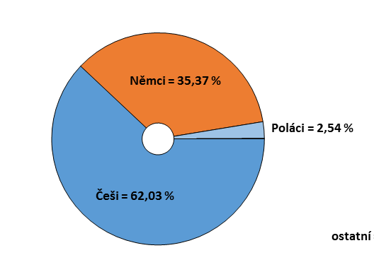
Národnostní složení předlitavské (rakouské) části Rakouska-Uherska
Země koruny české České království Moravské markrabství Slezské vévodství
Celkem bylo v Předlitavsku 26,5 milionu obyvatel. Byla to země většinově slovanská?

Slide 18
Porovnání česko-německého osídlení v Čechách a
na Moravě
Čechy – kompaktní a relativně jasně ohraničená osídlení, přes hranice navazuje německé osídlení, tendence k oddělení, raději než k dohodě
Morava – velký stupeň smíšených oblastí, v českém osídlení uzavřené německé jazykové ostrovy, sklon k dvojjazyčnosti

Slide 19
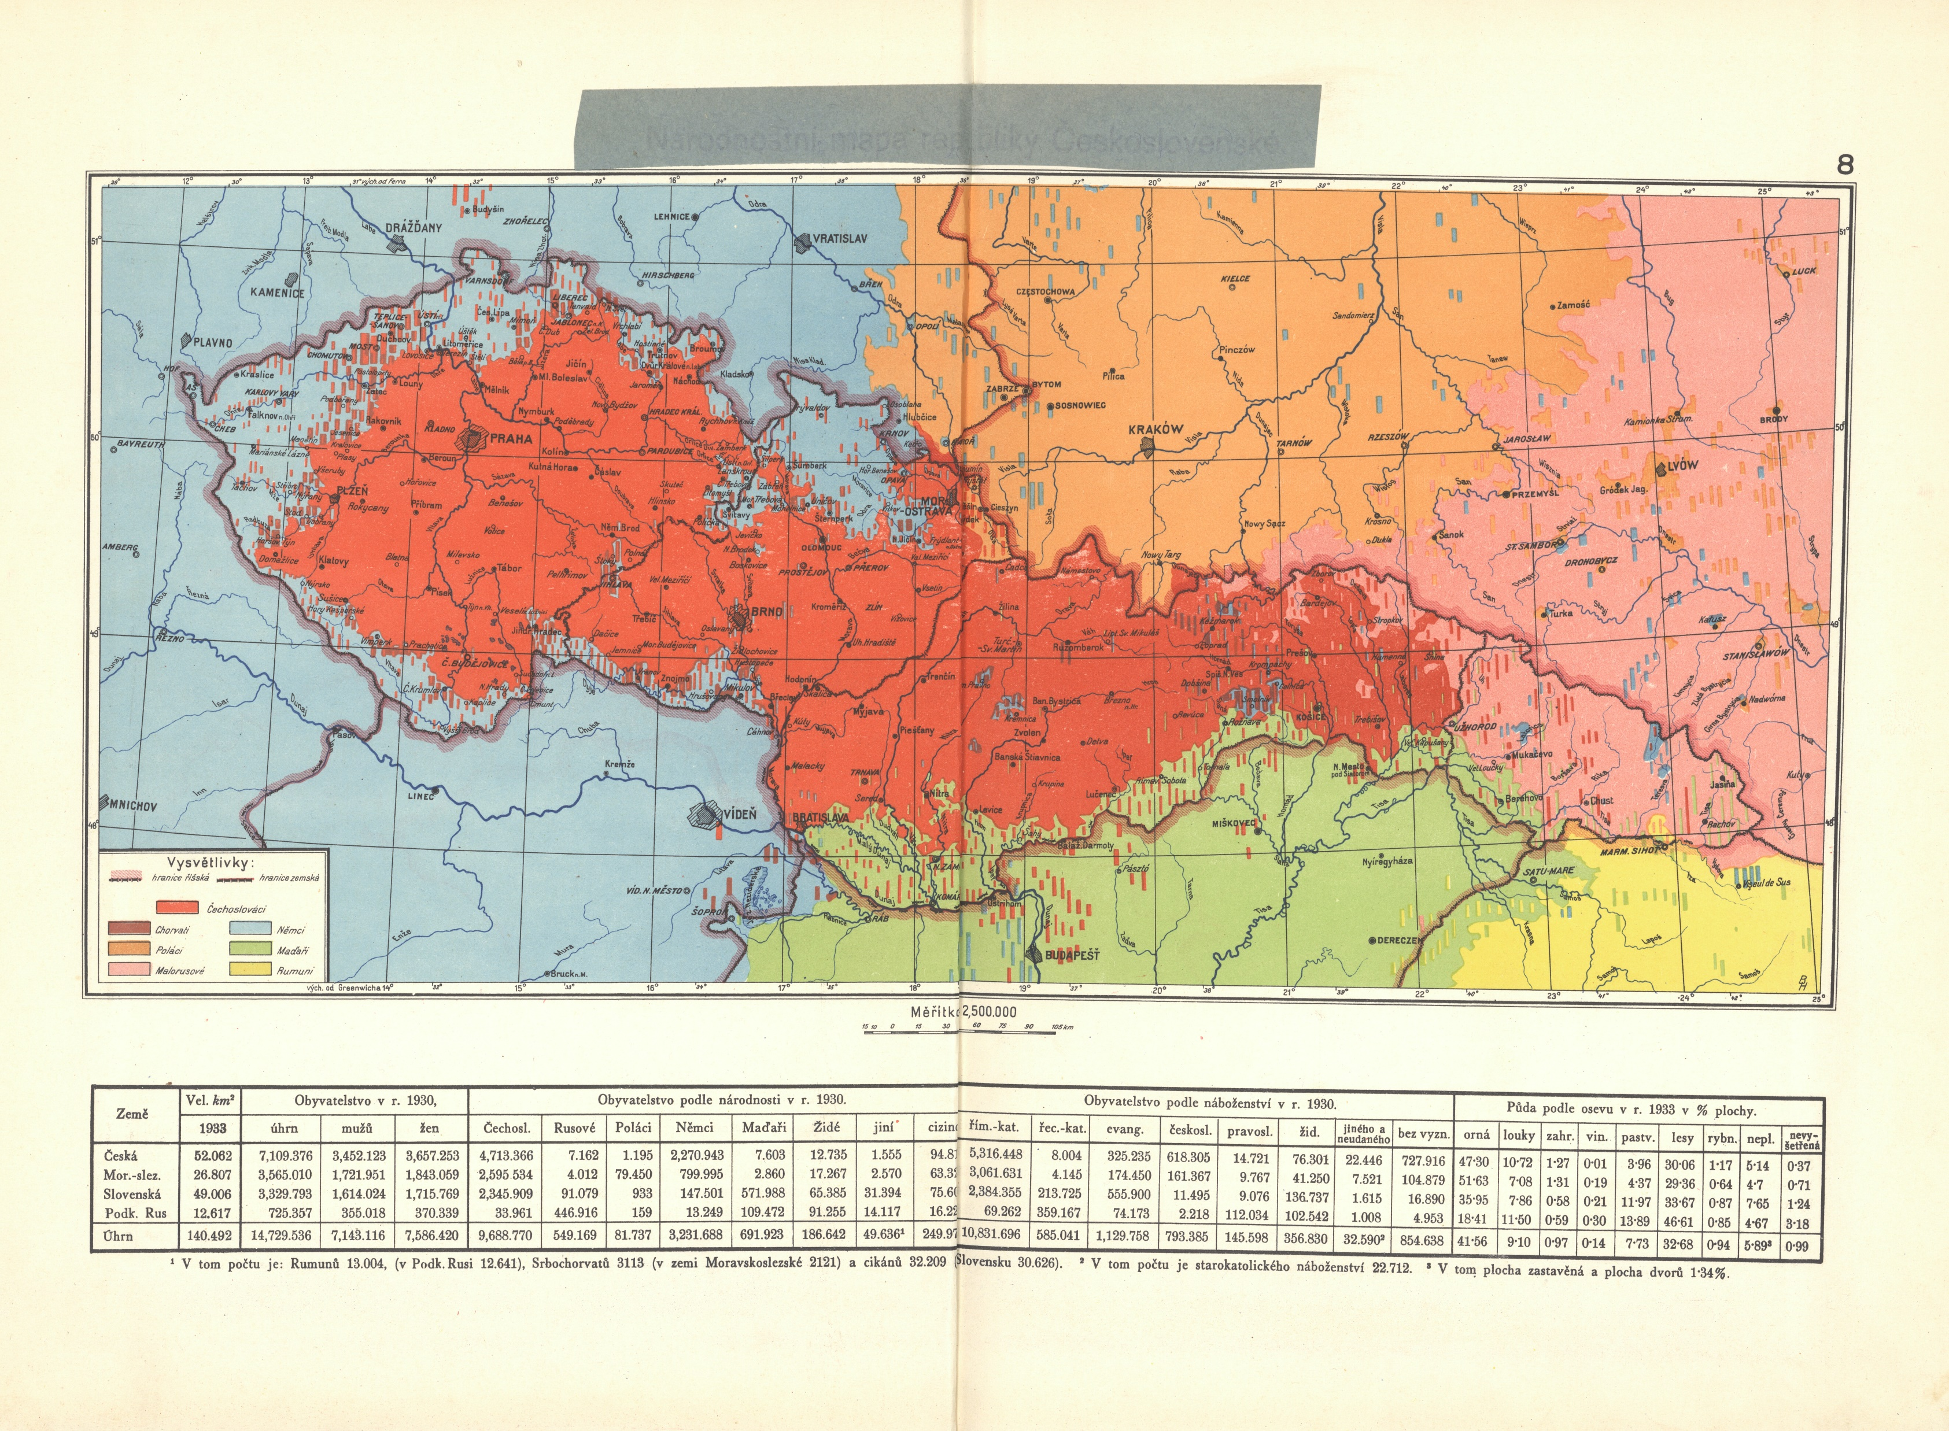
Národnostní složení podle dobového školního atlasu z roku 1934

Slide 20
Národnostní složení RČS v letech 1921 a 1930
národnost | 1921 | % | 1930 | %
československá | 8 760 937 | 65, 51 | 9 756 604 | 66, 24
německá | 3 123 568 | 23, 36 | 3 318 445 | 22, 53
maďarská | 745 431 | 5, 57 | 719 566 | 4, 89
rusínská a ukrajinská | 461 849 | 3, 45 | 568 941 | 3, 86
polská | 75 853 | 0, 57 | 100 322 | 0, 68
židovská | 180 855 | 1, 35 | 204 779 | 1, 39
„cikánská“ | - | - | 32 857 | 0, 22
rumunská | - | - | 14 170 | 0,10
jugoslávská | - | - | 6026 | 0, 04
jiné a neurčené | 25 871 | 0, 19 | 7823 | 0, 05

Slide 21
Poměr národnostního složení podle zemí (pouze 1930, domácí i cizinci)
národnost | Čechy | Morava a Slezsko | Slovensko | Podkarpatská Rus
československá | 66, 56 | 73, 41 | 71, 27 | 4, 76
německá | 32, 72 | 23, 11 | 2, 86 | 1, 90
maďarská | 0, 11 | 0, 09 | 17, 79 | 15, 96
rusínská a ukrajinská | 0, 24 | 0, 16 | 4, 65 | 62, 17
Polská | 0, 05 | 2, 50 | 0, 21 | 0, 08
Židovská | 0, 22 | 0, 60 | 2, 18 | 13, 10
„cikánská“ | 0, 00 | 0, 01 | 0, 94 | 0, 20
Rumunská | 0, 01 | 0, 01 | 0, 01 | 1, 76
Jugoslávská | 0, 03 | 0, 07 | 0, 03 | 0, 03
jiné a neurčené | 0, 06 | 0, 04 | 0, 06 | 0, 04

Slide 22
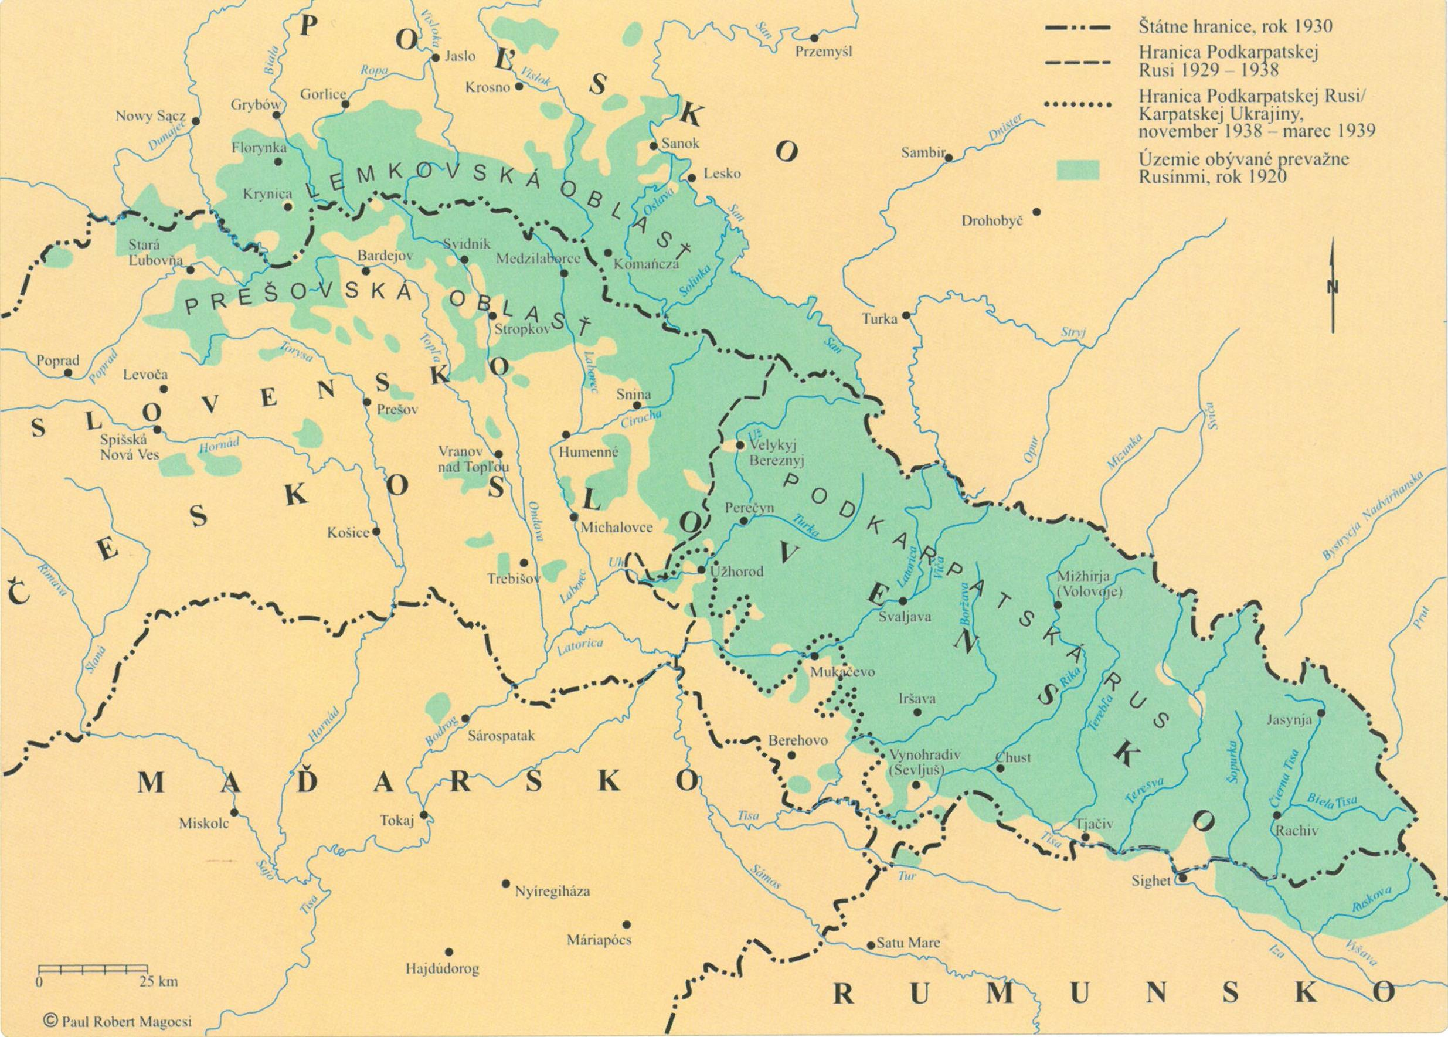
Rusínské osídlení 1919-1939

Slide 23
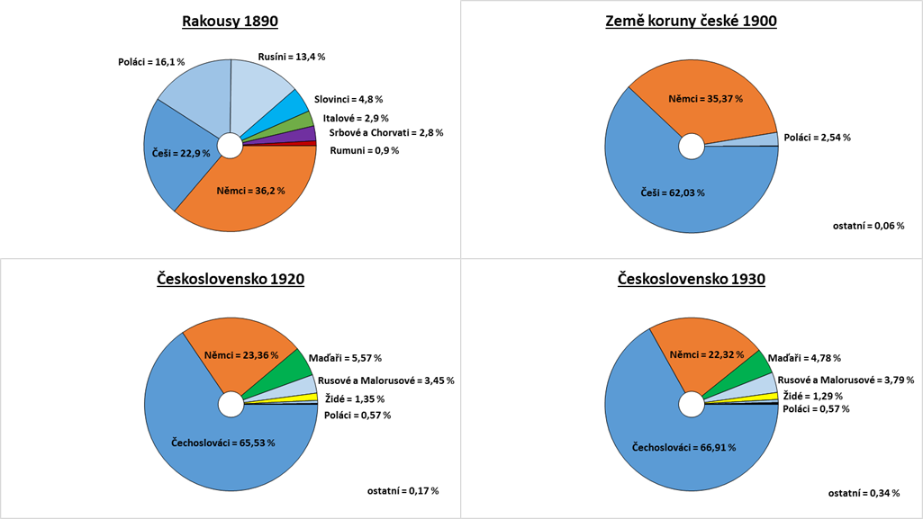
Srovnání Československa s habsburským Předlitavskem (trochu jiná data, daná patrně tím, že jsou počítáni všichni přítomní – domácí i cizinci)

Slide 24
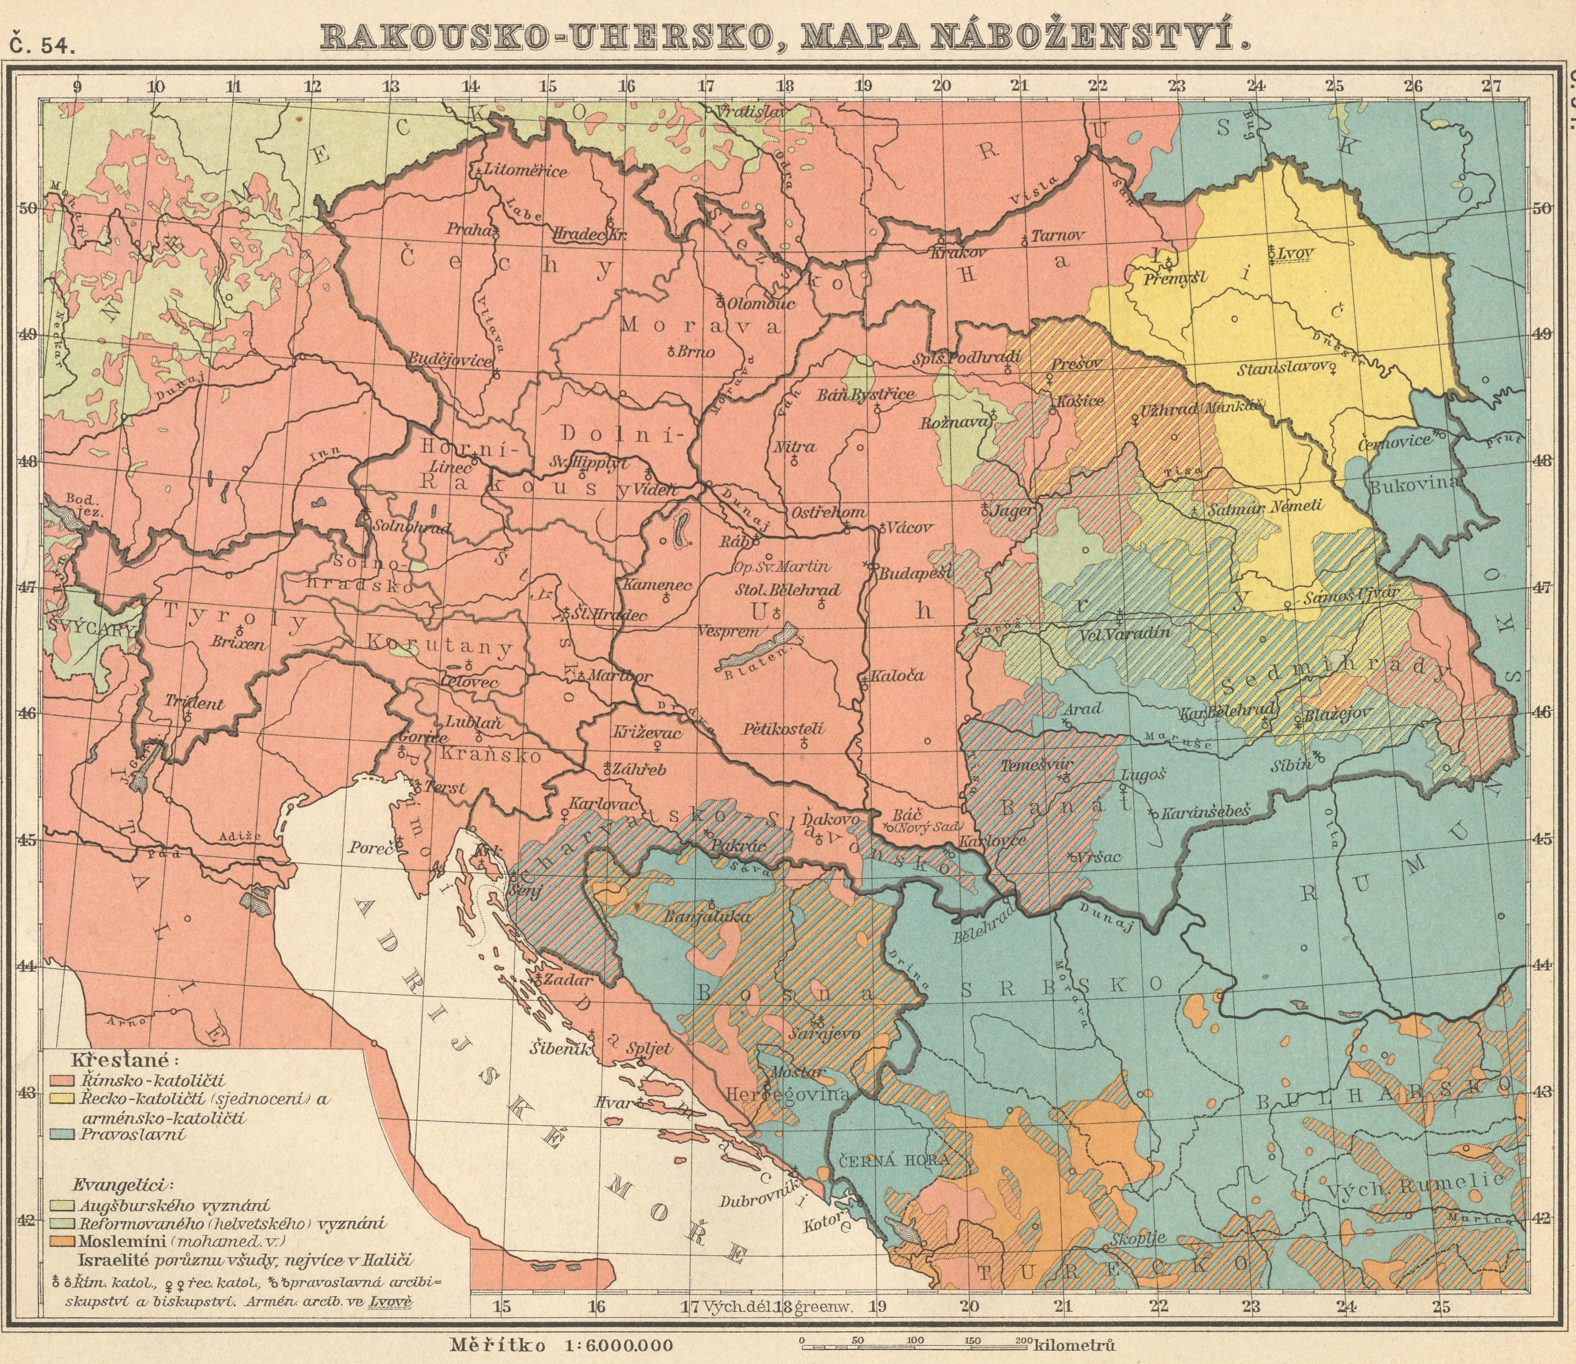
Náboženské poměry v R-U podle školního atlasu 1901

Slide 25
Čechy
Moravskoslezsko
Slovensko
Podkarpatská Rus
Československo

Slide 26
Československo 1918 - 1938
Základní otázka existence republiky:
Jak vytvořit liberálně demokratickou republiku s tak silnými národnostními menšinami?
1918/1919: Katalyzátor proměny kolektivních identit.
Identita národa československého versus Češi a Slováci
Českoslovenští Němci versus sudetští Němci?

